Slide 1
CHƯƠNG 4: LẬP TRÌNH ỨNG DỤNG PHI KẾT NỐI UDP

Slide 2
NỘI DUNG
Mô hình Client – Server của ứng dụng UDP
Xây dựng ứng dụng UDP Server
Xây dựng ứng dụng UDP Client

Slide 3
MỤC TIÊU
Nắm vững mô hình Client-Server phi kết nối.
Hiểu các thao tác cần thiết để xây dựng ứng dụng Client và Server.
Tìm hiểu về quá trình truyền nhận dữ liệu và đóng kết nối.
Nắm được cách xử lý các vấn đề thường gặp trong lập trình socket.
Biết cách sử dụng các lớp C# stream với TCP.

Slide 4
MÔ HÌNH CLIENT-SERVER KHÔNG HƯỚNG KẾT NỐI
Các bước xây dựng:
  Các thao tác phía Server.
  Các thao tác phía Client.
  Quá trình truyền nhận dữ liệu.
  Đóng socket/kết nối.

Slide 5
MÔ HÌNH CLIENT-SERVER KHÔNG HƯỚNG KẾT NỐI
Các bước xây dựng:
  Các thao tác phía Server.
  Các thao tác phía Client.
  Quá trình truyền nhận dữ liệu.
  Đóng socket/kết nối.

Slide 6
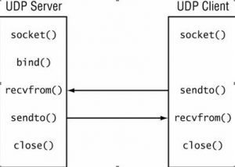
MÔ HÌNH CLIENT-SERVER KHÔNG HƯỚNG KẾT NỐI
Sơ đồ minh họa:

Slide 7
MÔ HÌNH CLIENT-SERVER KHÔNG HƯỚNG KẾT NỐI
Thao tác phía Server
Tạo một socket
  Sử dụng SocketType.Dgram và ProtocolType.Udp.
  Ví dụ:
    Socket newsock = new Socket(AddressFamily.InterNetwork, SocketType.Dgram, ProtocolType.Udp);

Slide 8
MÔ HÌNH CLIENT-SERVER KHÔNG HƯỚNG KẾT NỐI
Thao tác phía Server
Định danh cho socket (binding)
  Chỉ cần thực hiện ở máy chủ.
  Sử dụng hàm Bind.
  Ví dụ:
    IPEndPoint ipep = new IPEndPoint(IPAddress.Any, 9050);
    newsock.Bind(ipep);

Slide 9
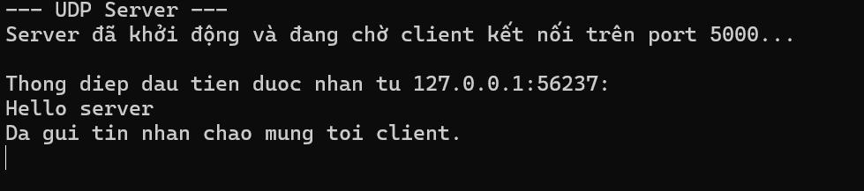
MÔ HÌNH CLIENT-SERVER KHÔNG HƯỚNG KẾT NỐI
Chương trình UDP Server đơn giản (Code)

Slide 10
MÔ HÌNH CLIENT-SERVER KHÔNG HƯỚNG KẾT NỐI
Thao tác phía Client
  Tạo một socket, tương tự phía server.
  Quá trình truyền dữ liệu:
    Sử dụng hàm sendto.
    Nguyên mẫu: SendTo(byte[] data, EndPoint Remote).
  Quá trình nhận dữ liệu:
    Sử dụng hàm ReceiveFrom().
    Nguyên mẫu cơ bản: ReceiveFrom(byte[] data, ref EndPoint Remote).

Slide 11
MÔ HÌNH CLIENT-SERVER KHÔNG HƯỚNG KẾT NỐI
Sử dụng Connect() trong UDP Client
  SendTo() và ReceiveFrom() phức tạp vì UDP có thể gửi/nhận dữ liệu đến nhiều máy.
  Sử dụng Connect() khi chỉ giao tiếp với một máy cụ thể.
Phân biệt các thông điệp UDP
  UDP server có thể nhận thông điệp từ nhiều client khác nhau.
  Cần cách để server phân biệt các thông điệp này.

Slide 12
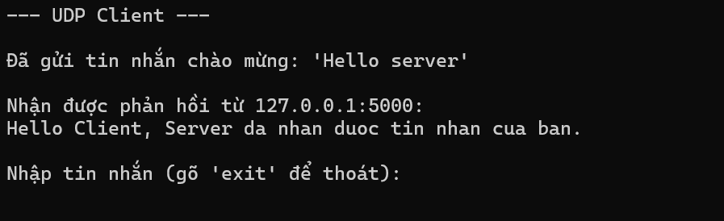
MÔ HÌNH CLIENT-SERVER KHÔNG HƯỚNG KẾT NỐI
Chương trình UDP Client đơn giản (Code)

Slide 13
Q&A

